Slide 1
動物園介紹
資料整理:簡安

Slide 2
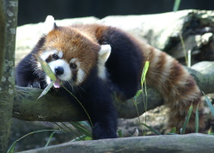
小貓熊
小貓熊是夜行性或晨昏活動的動物，白天在樹上睡覺。
分佈： 生活在海拔1,800-4,000公尺山區的森林或竹林。
小貓熊興奮時會有麝香的氣味從肛門排出
身體大部分為深棕色，四肢為黑色，蹠底顏色較淡

Slide 3
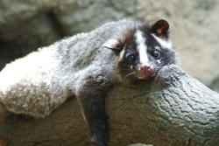
白鼻心
體色為黃灰褐色，頭頸部顏色較黑，由額頭至鼻端有一條明顯的白色縱帶
分佈： 亞洲南部及東南部。
白鼻心為臺灣特有亞種，棲息環境以臺灣的中、低海拔闊葉林及開墾地為主。

Slide 4

石虎
體型略大於家貓，體色為灰褐色，身上有類似錢幣的黑褐色斑點，額頭有兩條灰白色縱帶，縱帶兩邊為黑色縱帶，耳後黑色有白斑。
分佈： 中國大陸南方至南亞、東南亞、臺灣、海南島。

Slide 5
資料來源
小貓熊
http://newweb.zoo.gov.tw/Pager/Show/ZooData_Index_Show.aspx?Animal_ID=164
白鼻心
http://newweb.zoo.gov.tw/Pager/Show/ZooData_Index_Show.aspx?Animal_ID=9
石虎
http://newweb.zoo.gov.tw/Pager/Show/ZooData_Index_Show.aspx?Animal_ID=10

